Slide 1
Notes:
用輕鬆一點的畫面類似小咖啡廳之類的 可以先用型錄封面

Slide 2
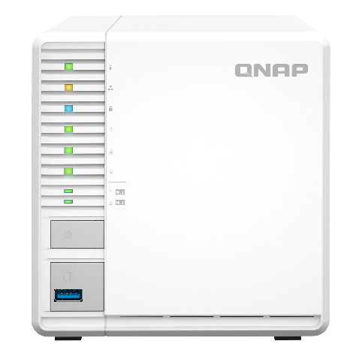
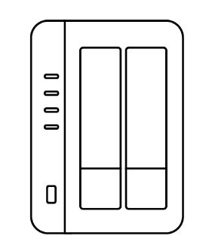
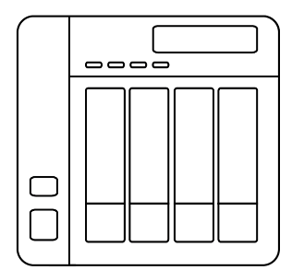
RAID5でコスト効率よくデータを保護
2-Bay NAS
4-Bay NAS
RAID1 :
Space: 1: 1 x HDD
RAID5:
Space: 1 : 2 x HDD
RAID5 :
Space: 1 : 3 x HDD
HDD使用率：50％
HDD使用率: 67%
予算を気にする場合
Notes:
2-bay and 4-bay用線圖或卡通圖

Slide 3
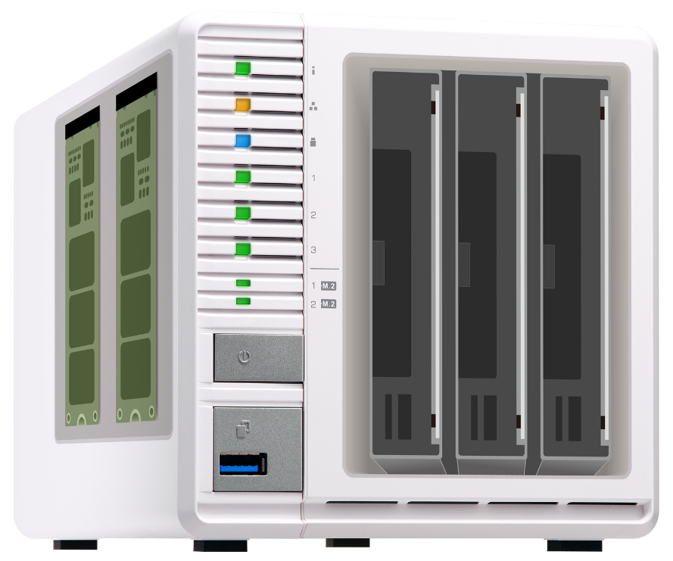
SSDキャッシュまたはQtierを柔軟に使用
RAID
1
RAID
5
2 x M.2 NVMe SSD
3 x SATA HDD
よりよい性能
データ保護
大容量
データ保護

Slide 4
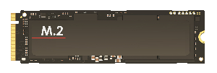
M.2 NVMe Gen 3 x 2 SSD
M.2 NVMe Gen 3 x 2 最大16Gbps
PCIe Gen3は最大8Gbpsの帯域幅を提供します。これはPCIe Gen2の4Gbpsの2倍です。
PCIe Gen 3 x 2
NVMe
PCIe Gen 3 x 2
NVMe

Slide 5
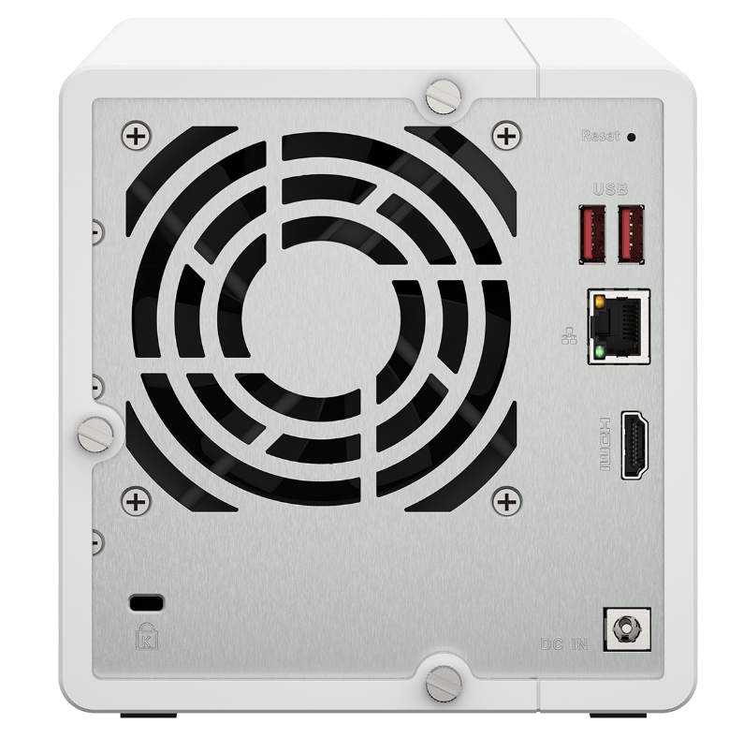
2.5GbEブーストパフォーマンス
2.5GbE
イーサネットポート
2.5GbE
271 MB/s
251 MB/s
Testing environment:
TS-364, QTS 5.0, 4GB RAM
3 x Samsung 850 Pro 512GB SSD (RAID 5)
Client PC: Windows Server 2019, Intel Core i7-6700, 64GB RAM, Intel X550 NIC

Slide 6
QTS 5.0 + Linuxカーネル5.10
TS-364はLinuxカーネル5.10を使用するQTS5.0を採用。Intel®Celeron®N5105/ N5095の最高のパフォーマンスご提供します。 QTS 5.0は、システム全体のパフォーマンスとNVMe SSDのオーバープロビジョニングとキャッシュのパフォーマンスを最適化し、TBS-464の性能を余すことなく使用できます。
AES-NI 暗号化
ボリュームとフォルダの暗号化をサポート
GPU 最大 800 MHz
UHD Graphics
N5105/ N5095
Jasper Lake
4-core
4-thread
2.9GHz
バースト時

Slide 7
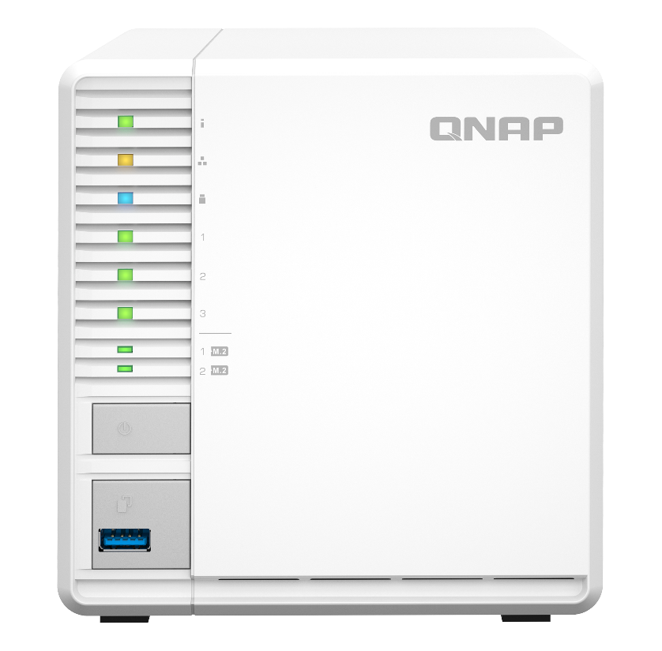
正面図
LED インジケータ：
ステータス, LAN, USB, HDD 1~3, M.2 slot 1~2
電源ボタン
USB3.2 Gen 1
ワンタッチ
コピーボタン

Slide 8
背面図
リセット
2 x USB3.2 Gen 2 ポート
2.5GbE RJ-45 ポート
セキュリティロック
HDMI 1.4b 出力
電源入力

Slide 9
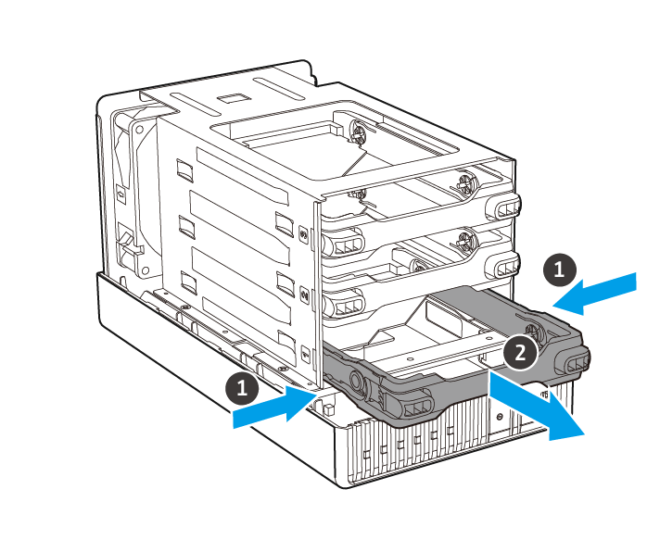
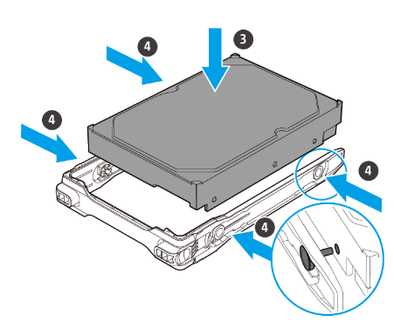
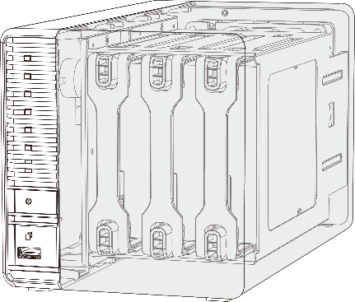
ホットスワップ可能なスロットと内部スロット
ツールレスインストール
HDDの取り扱いミスを防ぎ
盗難防止

Slide 10
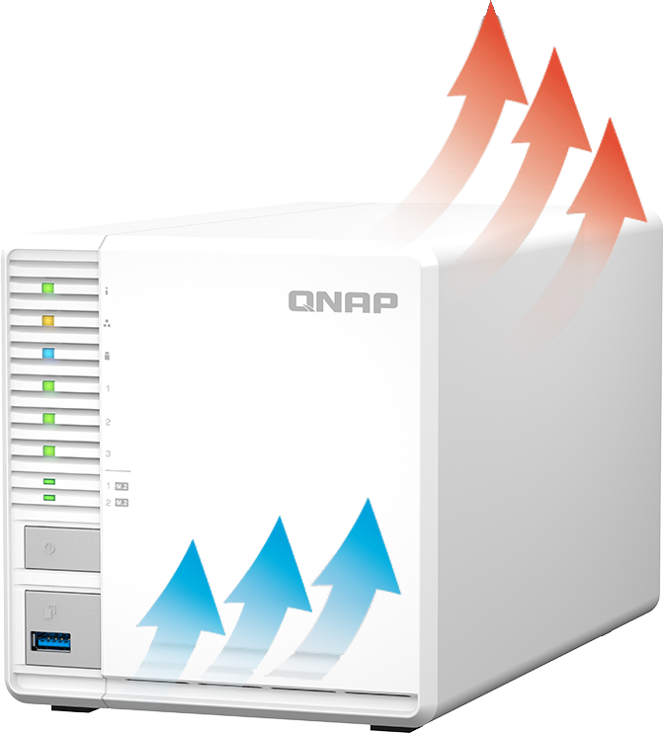
エレガントで静かで省エネ
スタンバイ時：26.3 W
動作時： 32.8 W
静音冷却ファン
ノイズレベル：20.5 dB

Slide 11
データバックアップ
スナップショット
完全なデータバックアップソリューションを提供します
Notes:
分頁要改

Slide 12
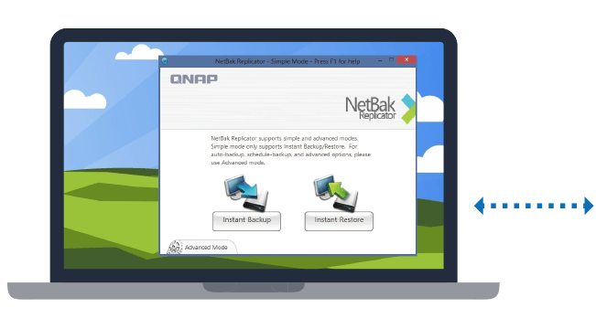
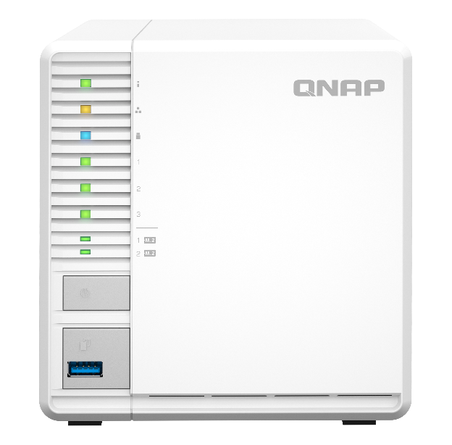
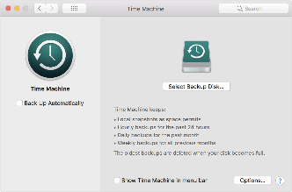
完全なバックアップソリューション
データのバックアップは、ランサムウェアに対抗する最も効果的な方法です
Mac O.S.
Time Machine
TS-364へ簡単に
リアルタイム/スケジュールバックアップ
Windows
NetBak Replicator

Slide 13
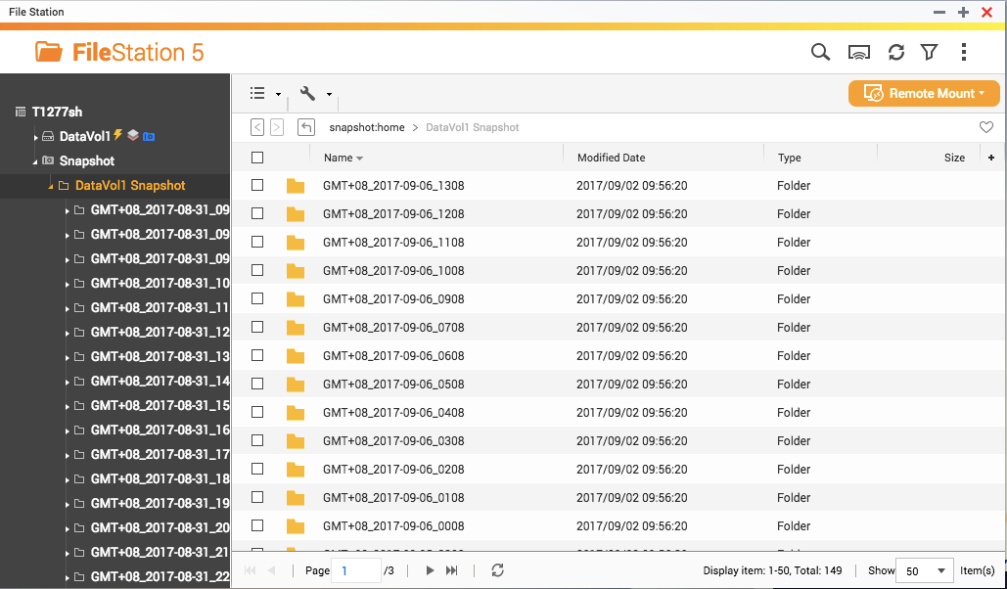
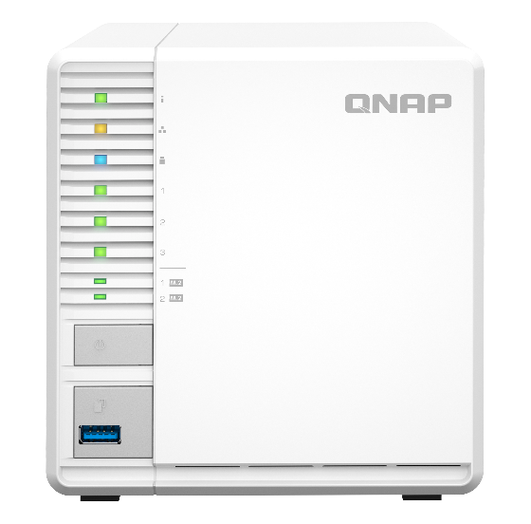
QNAPスナップショットでバックアップを保護する
1024
NAS全体
-------------------------------------------
----------------------
単一ボリューム/LUN
256
Best option

Slide 14
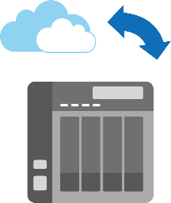
NASのデータをバックアップ
Hybrid Backup Sync
Cloud
Local
Remote

Slide 15
HDMIアプリケーション
ハードウェアのトランスコーディングとストリーミング
Notes:
分頁要改

Slide 16
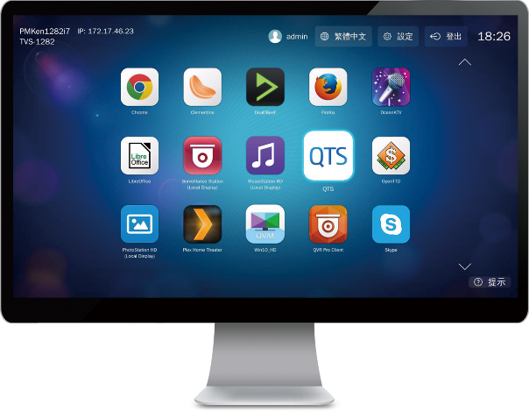
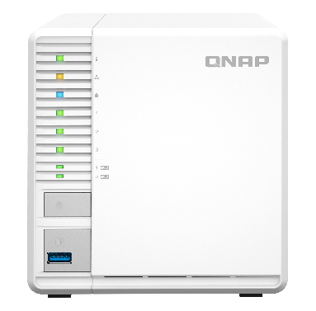
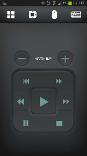
HybridDeskStation で様々なA / Vニーズに対応
USB
HDMI
Mouse &
Keyboard
Network
Qremote App

Slide 17
用途の広いHybridDeskStationアプリ
システム管理
システム管理
コミュニケーション
QTS
FileStation HD
Skype
Facebook
QVR Pro Client
マルチメディア
コンテンツ管理
ブラウザと生産性
HD Player
Clementine
Spotify
TuneIn Radio
PhotoStation HD
VideoStation HD
MusicStation HD
Chrome
Firefox
LibreOffice

Slide 18
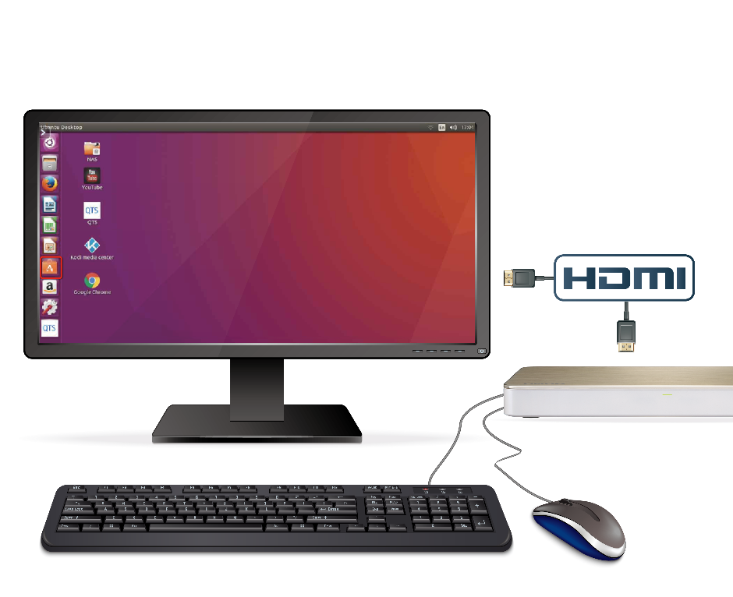
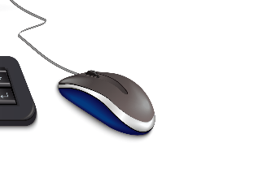
LinuxStationでNASをUbuntu PCとして使用
1
NASからモニターへのHDMI出力
Multi-version Ubuntu
Ubuntu 18.04
Ubuntu 20.04
2
USBキーボードとマウスをNASに接続して、Ubuntuを
使用開始

Slide 19
ストリーミングと高速トランスコーディング
4K H.264デコード/エンコードにより、スムーズな再生と様々なクライアントをサポート
4Kコンテンツ用のHDMI出力
DLNA、AirPlay、Chromecast、Plexを介してコンテンツをストリーミング

Slide 20
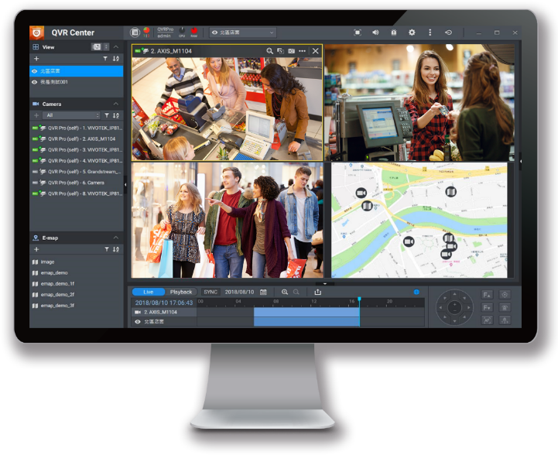
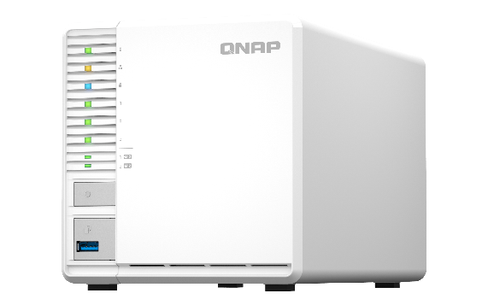
QVRエリートスマート監視ソリューション
6,000台以上のIPカメラ
2つのフリーチャンネルライセンス
サブスクリプションベースBYODライセンス
QVR Face AIをサポート
QVR NAS Selector でサポートされているチャネル数を確認してください。

Slide 21
データ管理
Qsirch
全文検索
Qfiling
スマート
ファイリング
Notes:
分頁要改

Slide 22
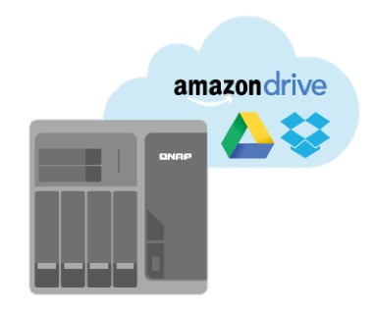
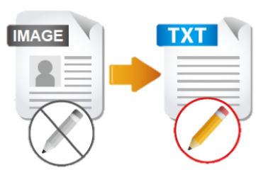
QNAPはオフィスのすべてのニーズを満たします
File Station
OCR Converter
Qsirch
Qfiling
保存とバックアップ
ファイルのデジタル化
検索
アーカイブ
OCR Converterを使用すると、Qsirchで画像コンテキストを検索できます。
Notes:
QTS4.3.4 P.58

Slide 23
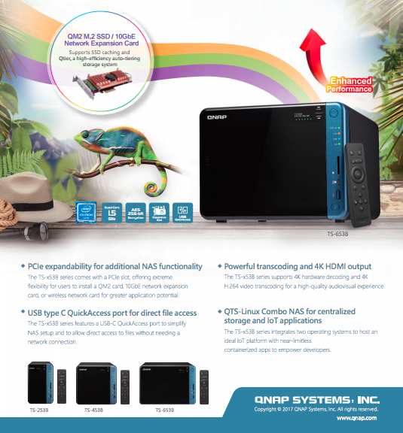
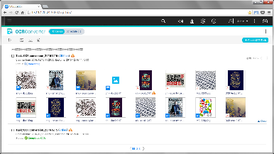
OCR：ドキュメントのデジタル化に最適なソリューション
写真内テキスト
検索可能なドキュメント
検索
編集
アーカイブ
Notes:
QTS4.3.4 P.64

Slide 24
QuMagie
QuMagieとは?
QuMagieは、柔軟なストレージスペースを備えたAIを活用した写真管理ソリューション
QuMagieはQNAPNASシステム内の無料アプリケーション
QNAP NAS
Mobile
Mobile
写真の閲覧、管理
写真のアップロード
PC
手持裝置
手持裝置
Camera
QuMagie
写真の共有
Social Media
手持裝置
PC
QNAP AI Core
Notes:
CHT: AI 智能相簿讓您聰明管理照片，搭配 NAS 彈性擴充儲存空間，隨拍即存不設限
ENG: The AI-powered photo management solution with flexible storage space

Slide 25
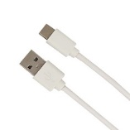
Coral M.2 アクセラレータ B+M key
Coral M.2 アクセラレータ B+M key
Coral P/N: G650-04686-01
4 TOPS トータルピークパフォーマンス (int8)
2 TOPS /W (TOPS = 1兆回の命令実行/1秒)
M.2 2280 B+M key フォームファクタ
PCIe Gen 2 x 1 接続
QNAP P/N: G650-04686-01-QNAP
パッケージ内容
Coral M.2 Accelerator B+M key
QNAP ヒートシンク
NAS 導入ガイド

Slide 26
Coral USB アクセラレータ
30 mm (1.18 inch)
Coral USB アクセラレータ
Coral P/N: G950-06809-01 & G950-01456-01
4 TOPS トータルピークパフォーマンス (int8)
2 TOPS /W (TOPS = 1兆回の命令実行/1秒)
外部からの電源入力は不要
USB 3.2 Gen 1 (USB 3.0) Type-C interface (data/power)
QNAP P/N: G950-06809-01-QNAP
パッケージ内容
Coral USB アクセラレータ
NAS インストールガイド
65 mm
(2.56 inch)

Slide 27
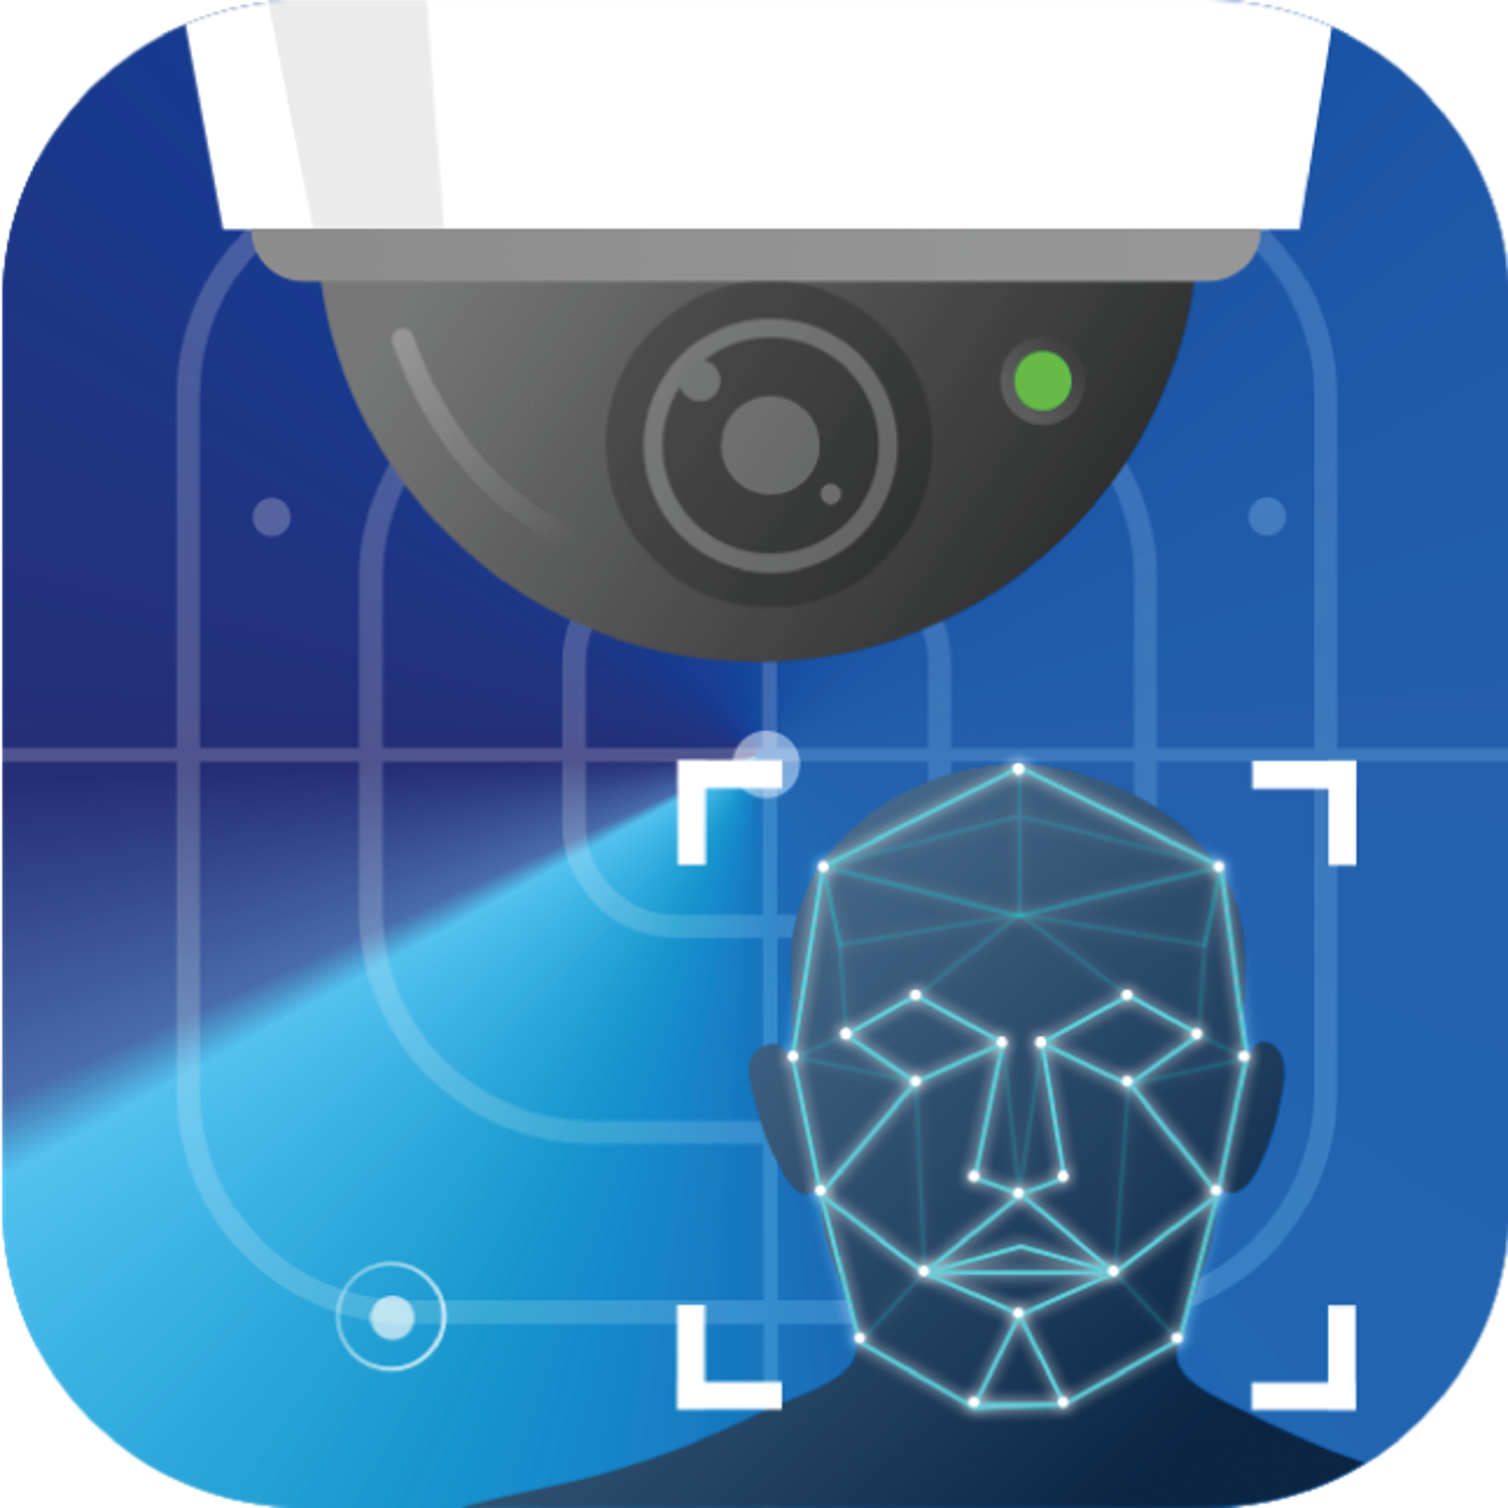
QVR Face / Human
QVR FaceはAIによる顔認識を提供
QVR Humanは特定の場所を通過する人々の数を測定

Slide 28
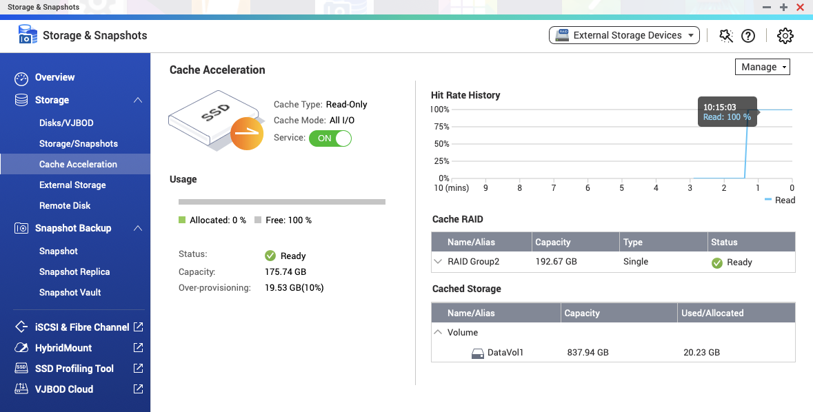
NVMeSSDのパフォーマンスを向上
新しいカーネルにより、NVMeの使用効率が大幅に向上。 最適化されたキャッシュモジュール、SSDスペースをより効率的に使用でき、メモリ使用量も以前に比べ減少。 同一フォルダへのマルチユーザーアクセスの効率が向上

Slide 29
セキュリティレベルを向上
TLS 1.3をサポート adminアカウントをデフォルトで無効化
より高度な暗号化方法をサポート
調整された安全設定とより強力な安全保護オプションをサポート SSH Key ログイン
ファームウェア自動更新(推奨のみ更新、自動更新) アプリケーションの自動更新(推奨のみ更新、完全自動更新)

Slide 30
Copyright© 2021 QNAP Systems, Inc. All rights reserved. QNAP® and other names of QNAP Products are proprietary marks or registered trademarks of QNAP Systems, Inc. Other products and company names mentioned herein are trademarks of their respective holders.​​​
Notes:
用輕鬆一點的畫面類似小咖啡廳之類的 可以先用型錄封面

